Slide 1
Java Lecture #3 The new Input / Output Programming
Saint Petersburg, 2012

Slide 2
NIO & NIO2 Overview
NIO – New I/O
NIO – J2SE 1.4 NIO2 – JavaSE 7
Пакет java.nio
Используется асинхронная модель передачи данных

Slide 3
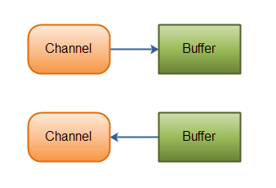
Buffer
Основное средство хранения и обработки данных для каналов.
Базовый алгоритм:
1. Записать данные в буффер
2. buffer.flip()
3. Прочитать данные
4. buffer.clear() || buffer.compact()

Slide 4
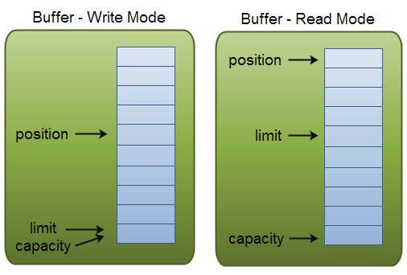
Buffer

Slide 5
Buffer
flip() – перевод буффера в режим чтения или записи
rewind () – перемотка буфера (position = 0, limit = limit)
clear() – очистка (position = 0, limit = capacity)
compact() – очистка до последнего прочитанного элемента
mark() – пометить текущий элемент (get не вызывает сдвига position)

Slide 6
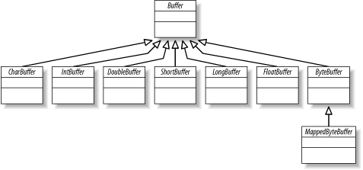
Buffer
Их много.

Slide 7
Channel
Каналы аналогичны стримам за исключением трех пунктов:
Три пункта:
1. В каналы можно и читать и писать
2. Каналы могут писать или читать асинхронно
3. Каналы всегда используют буфферы для чтения или записи
Разновидности:
FileChannel – для файлов
DatagramChannel – для UDP
SocketChannel – для TCP
ServerShcketChannel – для сервеного TCP

Slide 8
Buffer
Лайв демо 1

Slide 9
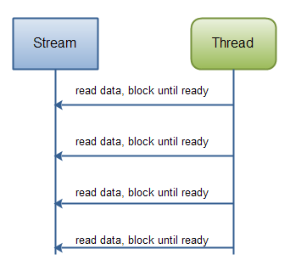
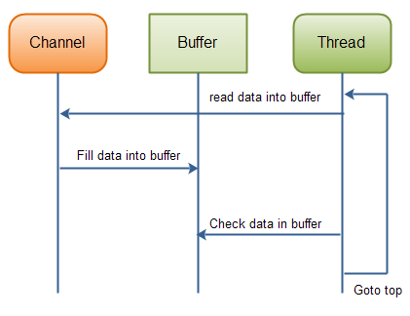
IO vs NIO
IO | NIO
Stream oriented | Buffer oriented
Blocking IO | Non blocking IO
Threads+Sockets | Selectors

Slide 10
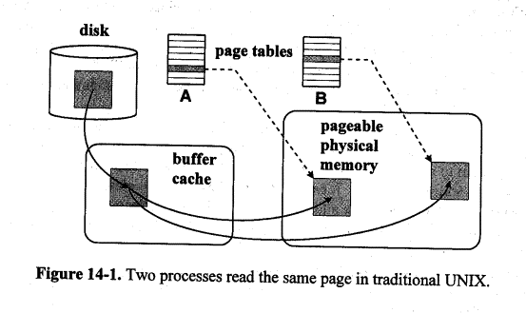
Memory mapped files
С помощью MMF мы избавляем процессор от необходимости гонять данные между кэшем и буфером.

Slide 11
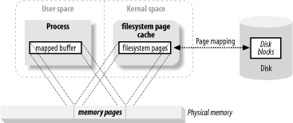
Memory mapped files
Очень удобно для больших файлов
В случае множественного использования – линейное повышение производительности

Slide 12
Memory mapped files
Лайв демо 2

Slide 13
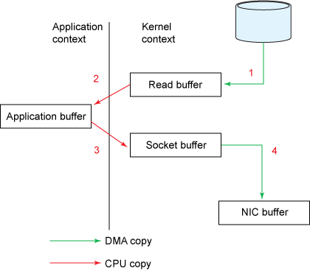
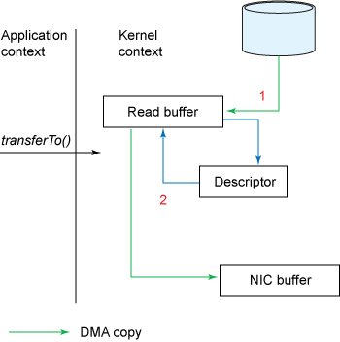
Direct Transfer
Если файл нужно просто скопировать (в другой файл или поток), то лучше всего использовать Direct Transfer

Slide 14
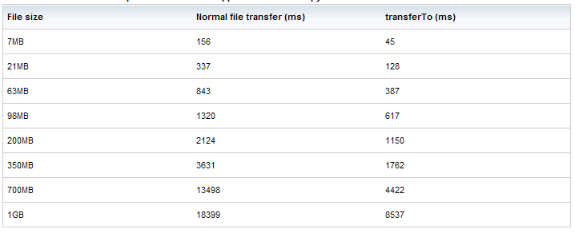
Direct Transfer

Slide 15
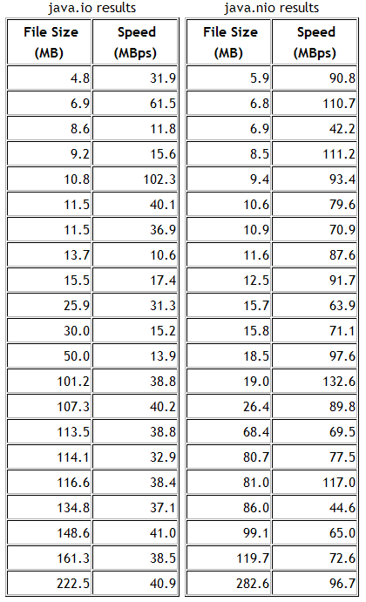
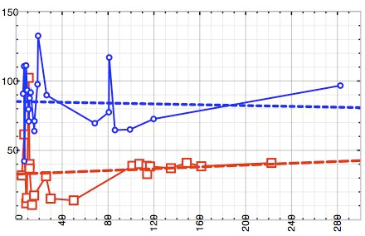
Direct transfer

Slide 16
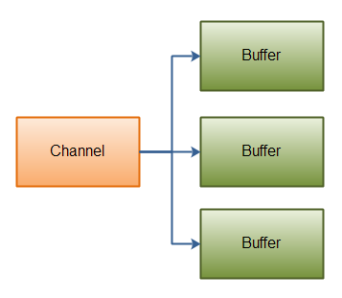
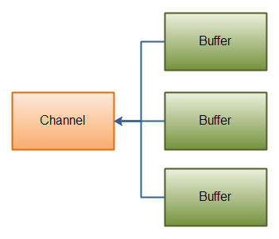
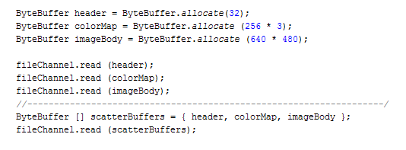
Scattering Reads and Gathering Writes

Slide 17
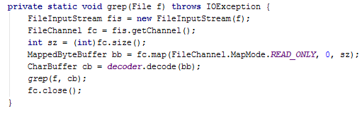
Примеры
Gile Grep (http://docs.oracle.com/javase/1.4.2/docs/guide/nio/example/Grep.java)

Slide 18
Пример из жизни
~20 000 файлов (10-500 kb)
Время на обработку – не более 15 мин
У файлов – 4 типа структуры
Требуется распарсить все файлы и получить общую статистику
Время работы на IO ~ 12 мин
Время работы на NIO ~ 4 мин

Slide 19
С10K
Проблема 10 000 соединений (англ. c 10k problem, от англ. 10 000 connection problem) — условное название задачи конфигурирования и обслуживания высокопроизводительного сервера (способного обслуживать порядка 10 тыс. соединений одновременно).
Примеры: любой нагруженный сервер (rapidshare.com, ifolder.com, imagehost.com)

Slide 20
С10K
Проблема 10 000 соединений (англ. c 10k problem, от англ. 10 000 connection problem) — условное название задачи конфигурирования и обслуживания высокопроизводительного сервера (способного обслуживать порядка 10 тыс. соединений одновременно).
Примеры: любой нагруженный сервер (rapidshare.com, ifolder.com, imagehost.com)
Сложности возникают когда на обслуживание соединения уходит больше ресуров, чем на обработку полезных данных.
Примеры: HTTP с keep-alive, icq, vk.com, google talk

Slide 21
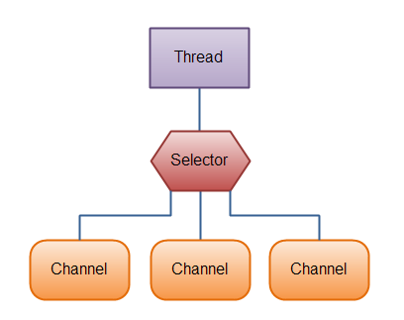
Selectors
Является основой неблокирующих сокетов
Работает по event-based модели
Один селектор обслуживается одним потоком

Slide 22
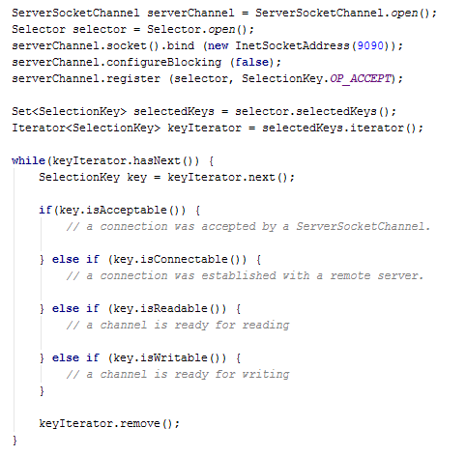
Selectors

Slide 23
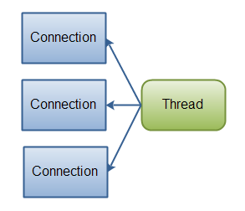
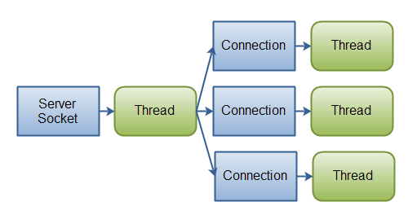
IO vs NIO – server design

Slide 24
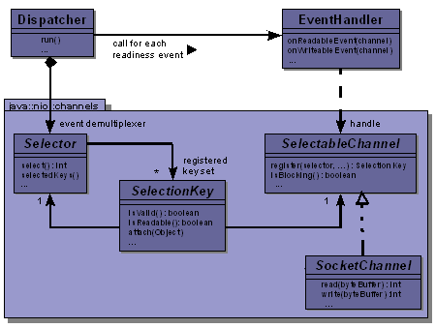
Неблокирующие сокеты

Slide 25

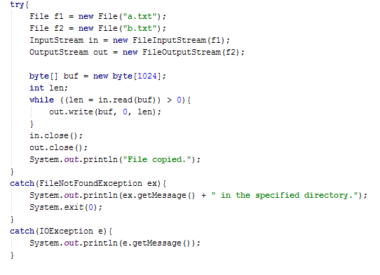
NIO 2.Files
java.io – самый неудобный интерфейс для работы с файлами. Всегда и везде он заменялся на Apache Commons.

Slide 26
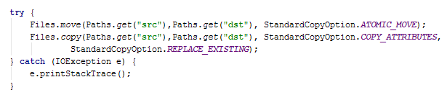
NIO 2.Files
java.nio.files – теперь банановый
Copy
Create Directories
Create Files
Create Links
Use of system “temp” directory
Delete
Attributes –Modified/Owner/Permissions/Size, etc.
Read/Write

Slide 27

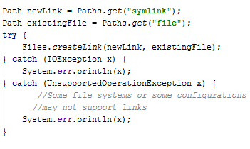
NIO 2.Directories
java.nio.file.Path
Symbolic links

Slide 28
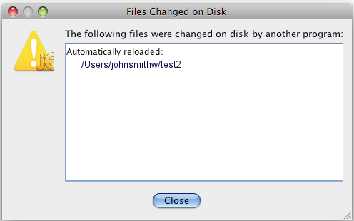
NIO 2.Directory watcher
Directory watcher

Slide 29
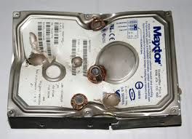
NIO 2.Custom file systems
Memory-based FS
ZIP FS
Fault-tolerant DS
Distributed FS
Cloud FS
Своя имплементация

Slide 30
References
http://docs.oracle.com/javase/tutorial/essential/io/
http://docs.oracle.com/javase/7/docs/api/java/nio/package-summary.html
http://www.cs.brown.edu/courses/cs161/papers/j-nio-ltr.pdf
http://today.java.net/pub/a/today/2007/02/13/architecture-of-highly-scalable-nio-server.html
http://tutorials.jenkov.com/java-nio/overview.html
http://onjava.com/pub/a/onjava/2002/10/02/javanio.html?page=1
http://stackoverflow.com/questions/1605332/java-nio-filechannel-versus-fileoutputstream-performance-usefulness
http://geekomatic.ch/2008/09/06/1220730740479.html
http://www.ibm.com/developerworks/library/j-zerocopy/
http://www.csie.nctu.edu.tw/~shieyuan/course/os/2004/csie/lectures/Lecture09.htm

